Slide 1

HƯỚNG DẪN SỬ DỤNG
DVC Đổi GPLX do ngành giao thông vận tải cấp (mức độ 4)
04/2020
07/2023

Slide 2

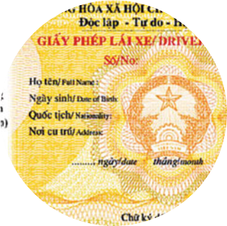
NỘI DUNG
Các điểm thay đổi trên hệ thống
Hướng dẫn người dân nộp hồ sơ
Hướng dẫn cán bộ xử lý hồ sơ

Slide 3


1
HƯỚNG DẪN NGƯỜI DÂN NỘP HỒ SƠ

Slide 4
CÁC ĐIỂM THAY ĐỔI TRÊN HỆ THỐNG – NGƯỜI DÂN
Trước
Sau
Nộp hồ sơ: ảnh chưa check tiêu chuẩn, ảnh nào hệ thống cũng nhận
Nộp hồ sơ: Yêu cầu thanh toán khi nộp hồ sơ luôn
Khi sửa hồ sơ:Không cho phép nhập lại giấy KSK điện tử
Chưa cho nhập tài khoản hoàn tiền trường hợp hồ sơ không hợp lệ.
Chưa có email nhận khi xử lý hồ sơ
Nộp hồ sơ: Bổ sung tool check ảnh để tăng chất lượng ảnh nộp của người dân (đạt khoảng 80% ảnh yêu cầu)
Nộp hồ sơ: Cán bộ check hồ sơ hợp lệ mới tiếp nhận và yêu cầu thanh toán lệ phí
Khi sửa hồ sơ: cho phép nhập lại giấy KSK điện tử
Bổ sung thêm trường nhập thông tin tài khoản hoàn tiền của người dân
Khi yêu cầu thanh toán, bổ sung hồ sơ, xử lý hồ sơ đều có email gửi về cho người dân để biết thông tin hồ sơ . (Người dân cần cập nhật đúng email của mình để nhận thông tin)

Slide 5
CÁC ĐIỂM THAY ĐỔI TRÊN HỆ THỐNG – CÁN BỘ
Trước
Sau
Chỉ có 2 menu xử lý
Hồ sơ chờ tiếp nhận: Các hồ sơ người dân nộp thành công để cán bộ thực hiện tiếp nhận, yêu cầu bổ sung, từ chối xử lý hồ sơ
Hồ sơ đã xử lý: Theo dõi toàn bộ hồ sơ đã xử lý của đơn vị. Hồ sơ chuyển sang PM chuyên ngành xử lý cập nhật lại trang thái xử lý để cán bộ theo dõi được tiến độ xử lý của hồ sơ.
Gồm 4 menu để cán bộ xử lý và theo dõi hồ sơ nộp của người dân :
Hồ sơ chờ xác nhận: Hồ sơ nộp thành công trên hệ thống chưa thực hiện thanh toán phí lệ phí
Hồ sơ chờ thanh toán: Các hồ sơ chờ thanh toán sau khi cán bộ yêu cầu thanh toán phí lệ phí gửi đến người nộp hồ sơ.
Hồ sơ chờ tiếp nhận: Như cũ
Hồ sơ đã xử lý: Như cũ

Slide 6
2
HƯỚNG DẪN NGƯỜI DÂN NỘP HỒ SƠ

Slide 7
1. CÁCH NỘP HỒ SƠ TRỰC TUYẾN
Cách 1: Người dân truy cập Cổng DVCQG: https://dichvucong.gov.vn/p/home/dvc-trang-chu.html
Cách 2: Người dân truy cập trực tiếp vào hệ thống dịch vụ công trực tuyến Tổng cục đường bộ Việt Nam theo đường dẫn: https://dvc4.gplx.gov.vn/p/home/dvc-trang-chu.html

Slide 8
1. CÁCH NỘP HỒ SƠ TRỰC TUYẾN

Slide 9
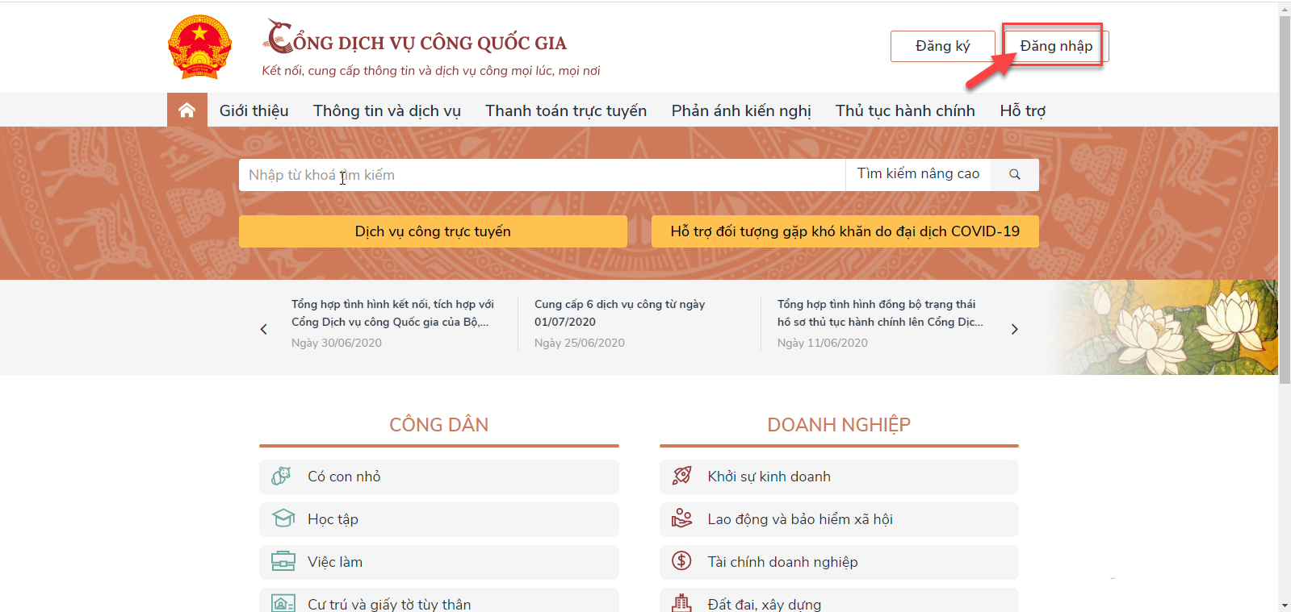
LUỒNG 1. CÁC BƯỚC THỰC HIỆN NỘP HỒ SƠ TRỰC TUYẾN
Bước 1: Công dân đăng nhập hệ thống bằng tài khoản đã đăng ký

Slide 10
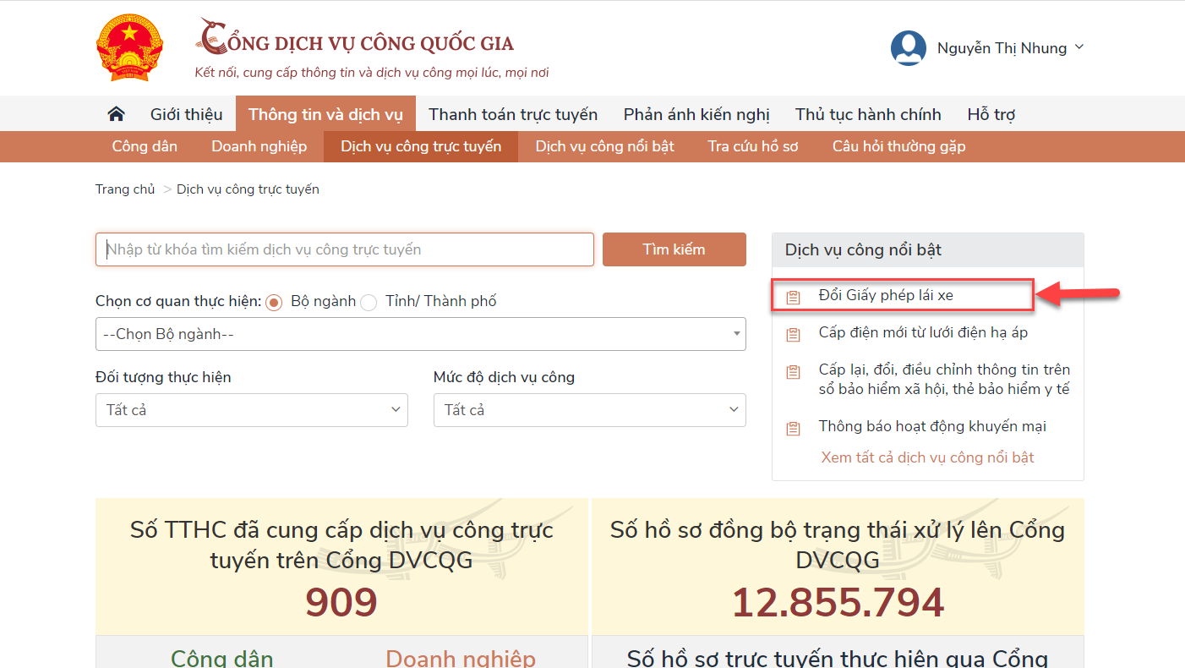
LUỒNG 1. CÁC BƯỚC THỰC HIỆN NỘP HỒ SƠ TRỰC TUYẾN
Bước 2: Lựa chọn dịch vụ đổi GPLX

Slide 11
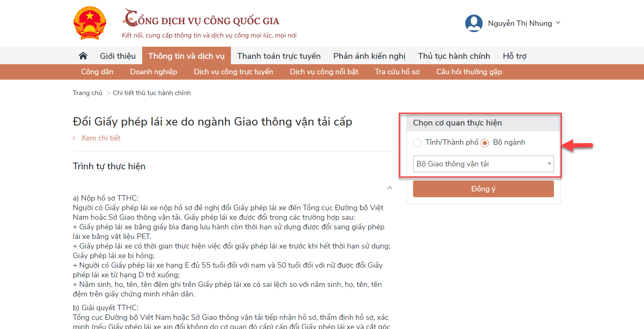
LUỒNG 1. CÁC BƯỚC THỰC HIỆN NỘP HỒ SƠ TRỰC TUYẾN
Bước 3: Lựa chọn cơ quan thực hiện

Slide 12
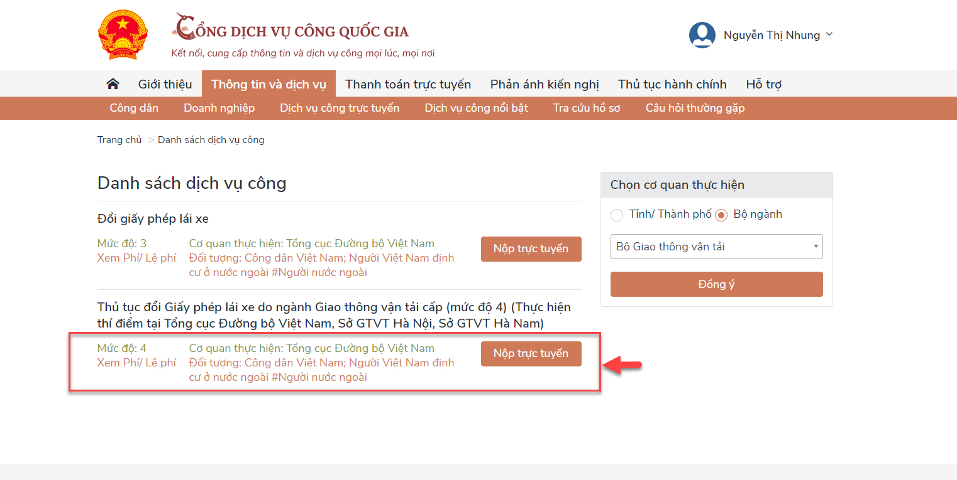
LUỒNG 1. CÁC BƯỚC THỰC HIỆN NỘP HỒ SƠ TRỰC TUYẾN
Bước 4: Bấm nộp hồ sơ trực tuyến mức độ 4

Slide 13
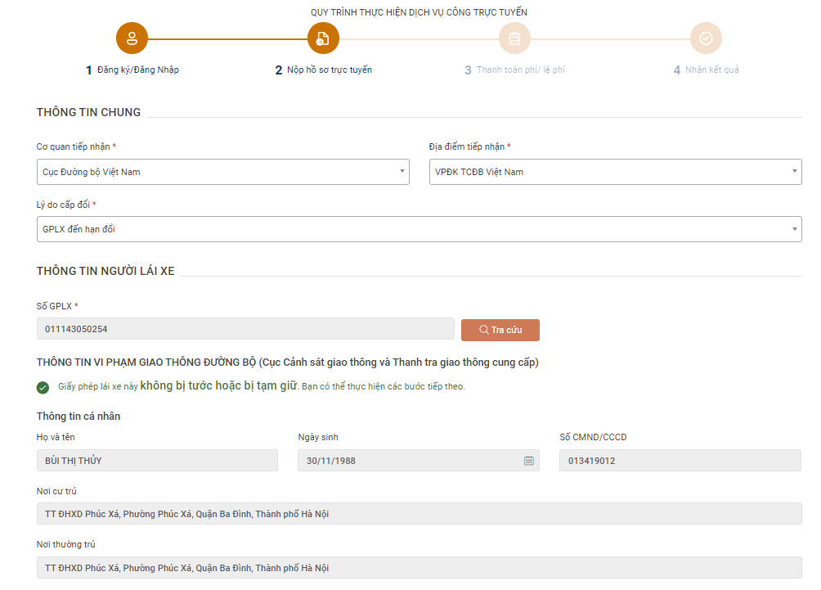
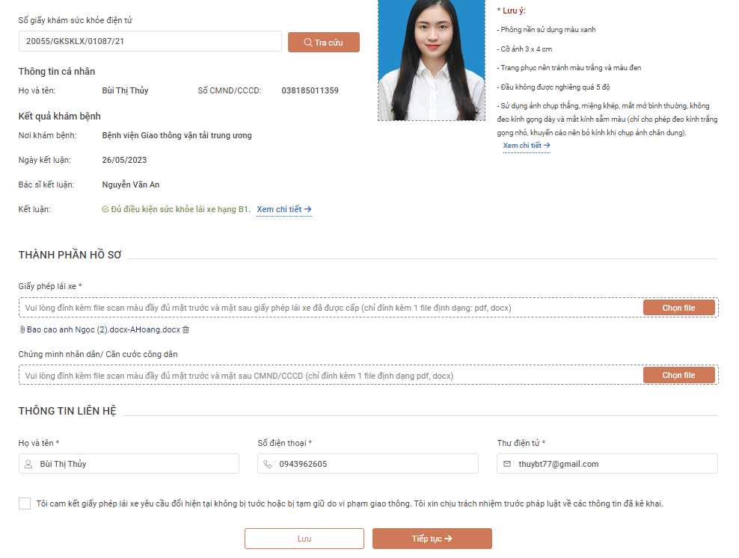
LUỒNG 1. CÁC BƯỚC THỰC HIỆN NỘP HỒ SƠ TRỰC TUYẾN
Bước 5: Khai báo thông tin hồ sơ

Slide 14
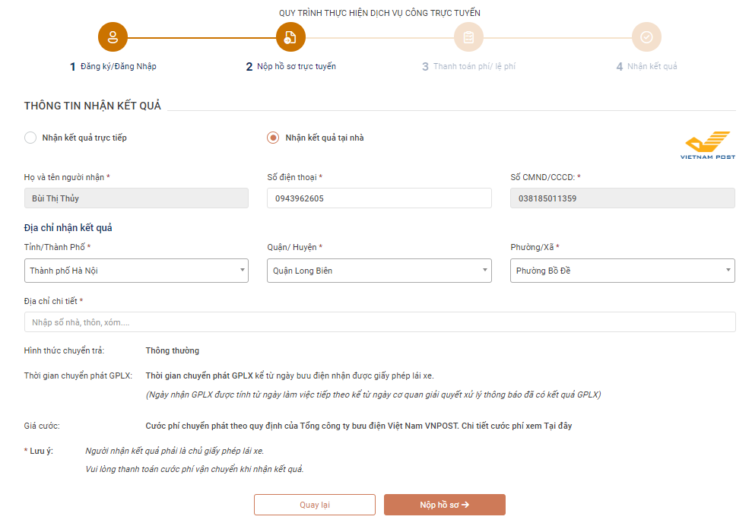
LUỒNG 1. CÁC BƯỚC THỰC HIỆN NỘP HỒ SƠ TRỰC TUYẾN
Bước 6: Khai báo thông tin nhận kết quả tại nhà

Slide 15
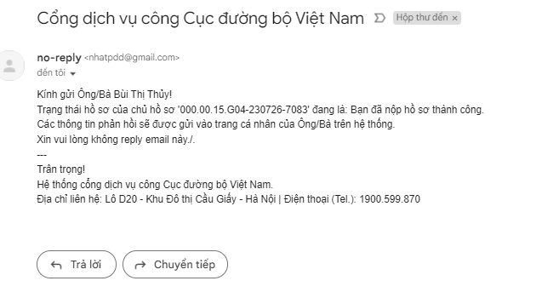
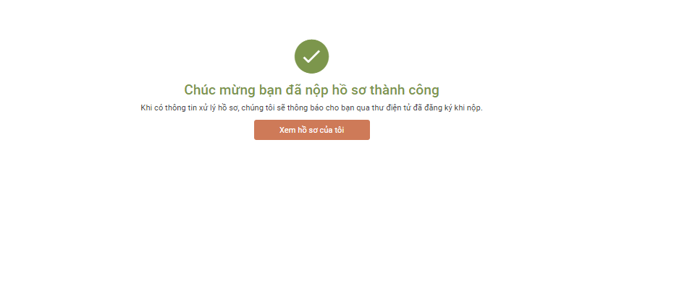
LUỒNG 1. CÁC BƯỚC THỰC HIỆN NỘP HỒ SƠ TRỰC TUYẾN
Thông báo nộp hồ sơ thành công

Slide 16
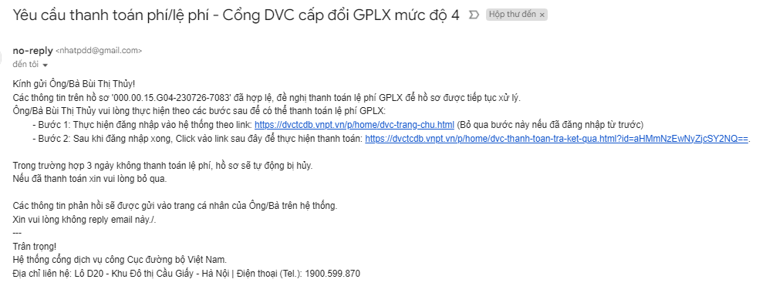
GIAI ĐOẠN 2. THANH TOÁN LỆ PHÍ TRỰC TUYẾN
Cách 1: Người dân nhận được email yêu cầu thanh toán phí/lệ phí từ hệ thống.

Slide 17
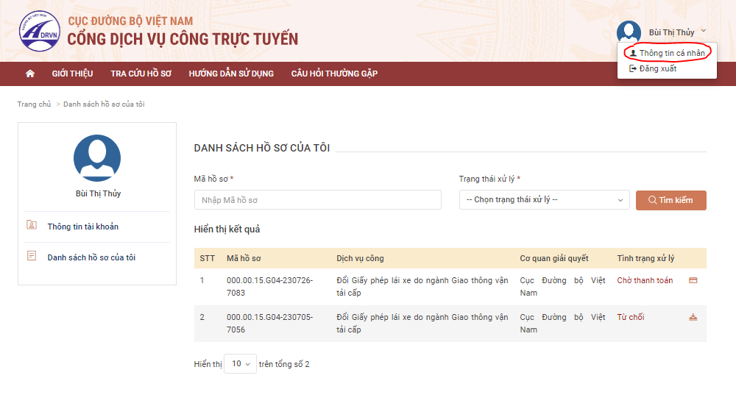
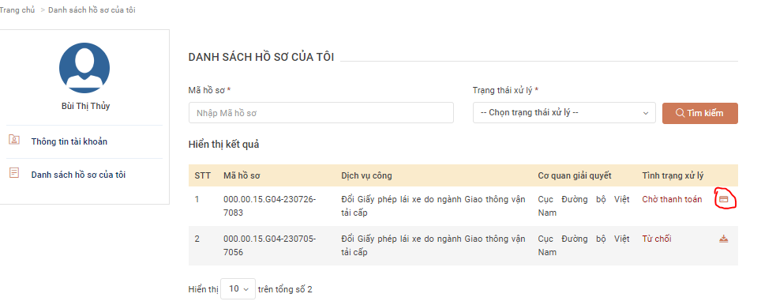
GIAI ĐOẠN 2. THANH TOÁN LỆ PHÍ TRỰC TUYẾN
Cách 2: Người dân đăng nhập vào hệ thống đã nộp hồ sơ vào trang thông tin cá nhân để thực hiện bổ sung hồ sơ.

Slide 18
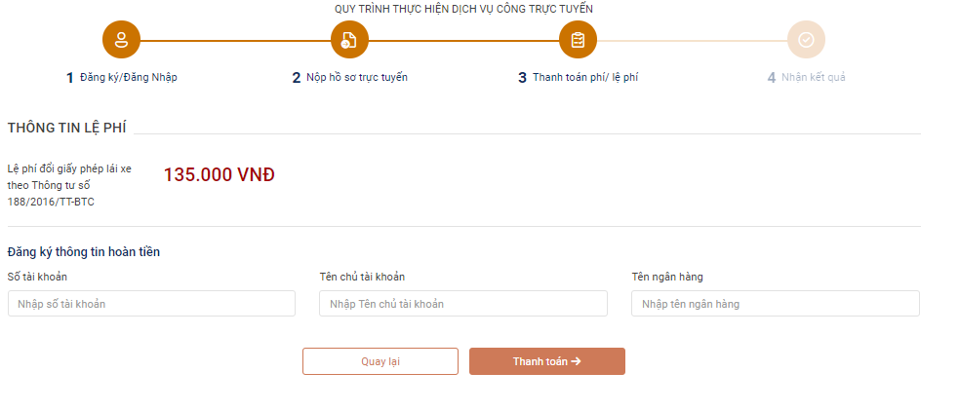
GIAI ĐOẠN 2. THANH TOÁN LỆ PHÍ TRỰC TUYẾN
Thực hiện thanh toán phí lệ phí

Slide 19
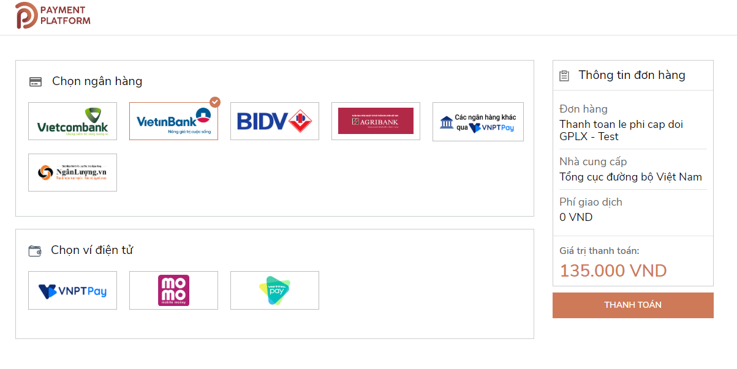
2. CÁC BƯỚC THỰC HIỆN NỘP HỒ SƠ TRỰC TUYẾN
Bước 7: Thanh toán trực tuyến

Slide 20
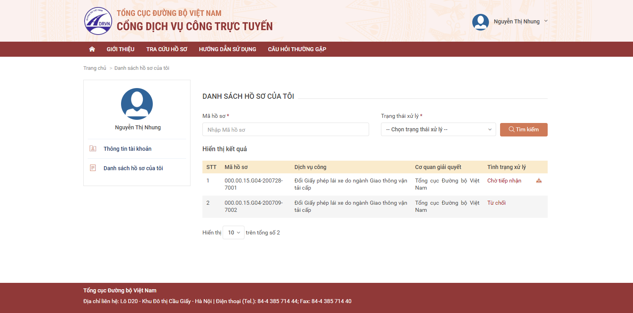
2. CÁC BƯỚC THỰC HIỆN NỘP HỒ SƠ TRỰC TUYẾN
Bước 8: Theo dõi trạng thái xử lý hồ sơ

Slide 21
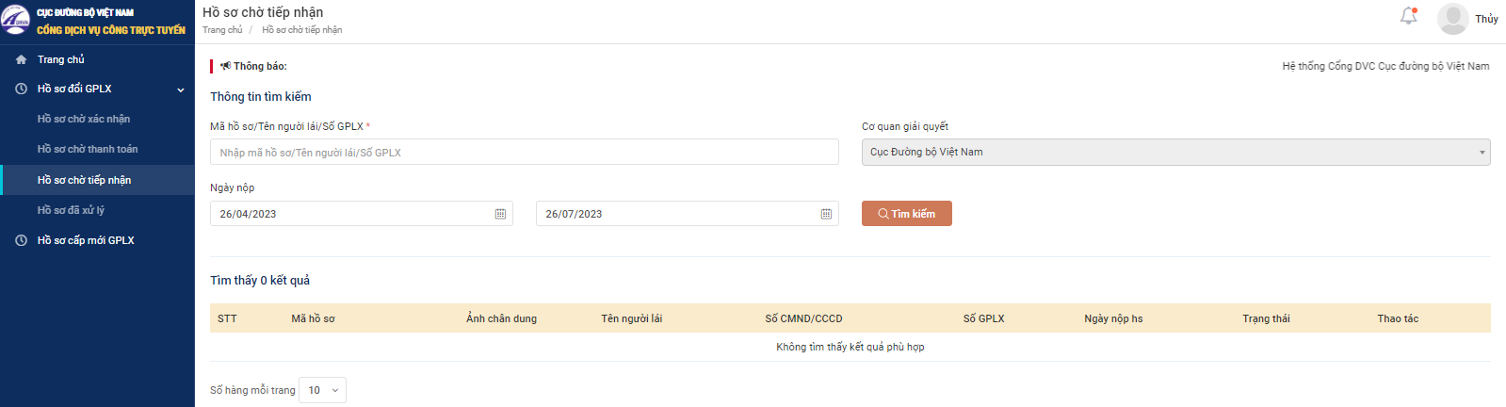
CÁN BỘ XỬ LÝ HỒ SƠ
Menu hồ sơ chờ tiếp nhận: Các hồ sơ đã thanh toán phí lệ phí thành công sẽ vào menu này. Tại đây hồ sơ sẽ được cán bộ kiểm tra lại 1 lần nữa trước khi chuyển xuống phần mềm nghiệp vụ xử lý

